Slide 1
КИЇВСЬКИЙ НАЦІОНАЛЬНИЙ ТОРГОВЕЛЬНО-ЕКОНОМІЧНИЙ УНІВЕРСИТЕТ
КАФЕДРА ГОТЕЛЬНО-РЕСТОРАННОГО БІЗНЕСУ
Образец текста
Второй уровень
Третий уровень
Четвертый уровень
Пятый уровень
КОМУНІКАТИВНИЙ МЕНЕДЖМЕНТ
COMMUNICATIVE MANAGEMENT

Slide 2
КОМУНІКАТИВНИЙ МЕНЕДЖМЕНТ: ЧОМУ ВИВЧАТИ СУЧАСНО І ПЕРСПЕКТИВНО?
01
ПРОФЕСІЙНЕ СПІЛКУВАННЯ БУДЬ-ДЕ І БУДЬ-КОЛИ
03
РОБОТА У КОМАНДІ
“Головна причина, через яку у людей не виходить зробити кар’єру – погана взаємодія зі своїми колегами, невміння спілкуватися з людьми..» Л.Е.ЛІ Яккока
03
«Об'єднуватися разом - початок, бути разом - прогрес, і працювати разом - успіх.»
Henry Ford
КРИТИЧНЕ ТА КРЕАТИВНЕ МИСЛЕННЯ
ПРОФЕСІЙНИЙ АПГРЕЙД ТА РОЗВИТОК
02
“Чим важливіше будь-яке прагнення нашої душі для нашого розвитку, тим більше опору ми будемо відчувати, слідуючи йому”. Невідомий автор
04
Ми знаємо, хто ми є, але не знаємо, ким ми можемо бути. - Вільям Шекспір

Slide 3
ВИВЧАТИ ДИСЦИПЛІНУ КОМУНІКАТИВНИЙ МЕНЕДЖМЕНТ– ЦЕ:
Здатність застосовувати знання у практичних ситуаціях
01
Долати комунікативні бар’єри у спілкуванні
02
Вміти вирішувати конфліктні ситуації у професійному середовищі і не тільки
03

Slide 4
04
Розвивати навички ділового спілкування з колегами, партнерами, споживачами
05
Пристосовуватися до нових умов (нових людей, нових мовних засобів, нових способів дії)

Slide 5
ФОРМУВАТИ ВЛАСНИЙ
ІМІДЖ ТА ІМІДЖ ОРГАНІЗАЦІЇ
06
07
ВМІТИ ПРАЦЮВАТИ В КОМАНДІ
БУТИ ГОТОВИМ ДО ПУБЛІЧНОГО ВИСТУПУ
08

Slide 6
УНІКАЛЬНІСТЬ КУРСУ ДИСЦИПЛІНИ:
Кожне практичне заняття - у форматі комунікативного тренінгу
01
03
05

Slide 7
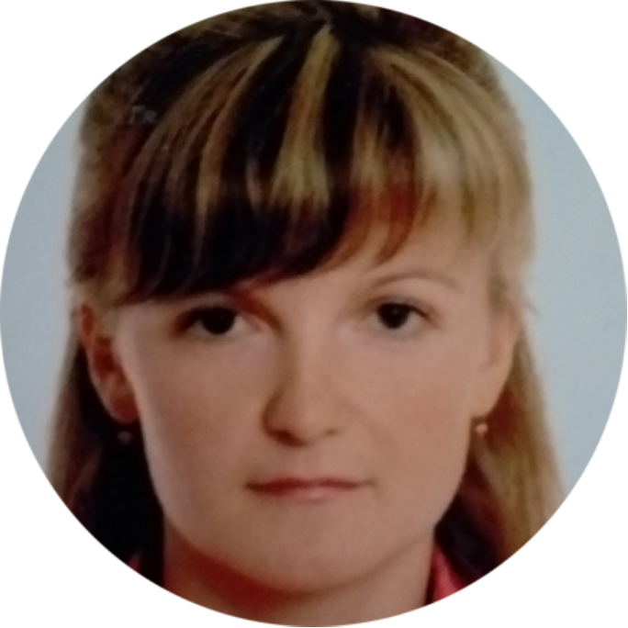
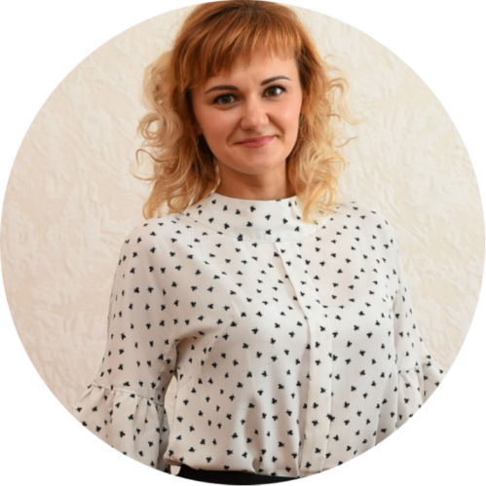
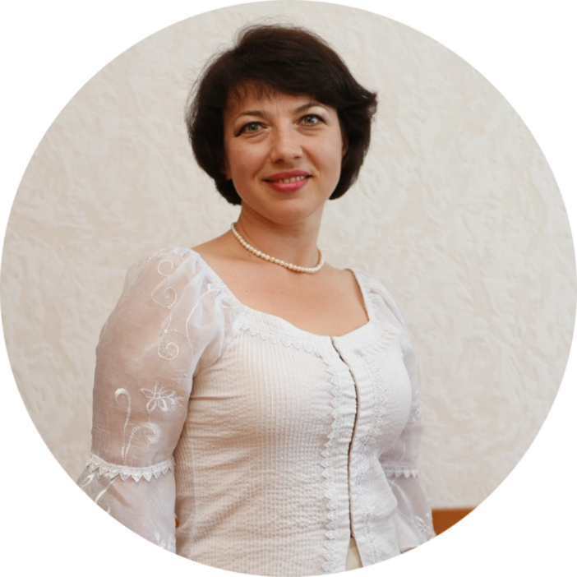
ХТО ТОБІ ДОПОМАГАТИМЕ У ВИВЧЕННІ КУРСУ?
ТКАЧУК ТЕТЯНА МИХАЙЛІВНА
кандидат економічний наук, доцент
ЗІКІЙ НАТАЛІЯ ЛЕОНІДІВНА
асистент
РАСУЛОВА АЛЛА МИКОЛАЇВНА
кандидат економічний наук, доцент
ЗАЄЦЬ ЛІЛІЯ ОЛЕКСАНДРІВНА
менеджер проектів
ТОВ «Готельна школа «Мішель»

Slide 8
Образец текста
Второй уровень
Третий уровень
Четвертый уровень
Пятый уровень
ДЯКУЄМО ЗА УВАГУ!

